Slide 1
ΕΙΔΗ ΛΟΓΙΣΜΙΚΟΥ ΠΡΟΣΤΑΣΙΑΣ Λ.Σ.
από κακόβουλο λογισμικό
Το πρόγραμμα ιός αντιγράφεται μόνο του από Η/Υ σε Η/Υ και σκοπό έχει την καταστροφή προγραμμάτων, τη διαγραφή ή τροποποίηση αρχείων, κ.α.
Προστασία από ιούς
(Antivirus software)
Τα προγράμματα προστασίας επεξεργάζονται το σύστημα σε πραγματικό χρόνο, ώστε να εντοπίζουν τον ιό αμέσως μόλις προσπαθεί να μολύνει το σύστημα.

Slide 2
ΕΙΔΗ ΛΟΓΙΣΜΙΚΟΥ ΠΡΟΣΤΑΣΙΑΣ Λ.Σ.
από κακόβουλο λογισμικό
Μεταδίδεται με τη χρήση μιας διαδικτυακής υποδομής ή μέσω μηνυμάτων e-mail
Σκουλήκια
(Worms)
Μετά τη φάση της μόλυνσης ακολουθεί ο πολλαπλασιασμός (αποστολή προσωπικών δεδομένων και κωδικών, καθυστερήσεις στη λειτουργία του συστήματος)
Τα προγράμματα προστασίας ίδια με τα προγράμματα προστασίας από ιούς

Slide 3
ΕΙΔΗ ΛΟΓΙΣΜΙΚΟΥ ΠΡΟΣΤΑΣΙΑΣ Λ.Σ.
από κακόβουλο λογισμικό
Παραπλανούν για να ξεγελάσουν το χρήστη και εγκαθιστούν κακόβουλο λογισμικό με σκοπό τη μόλυνση του συστήματος
Δούρειος Ίππος
(Trojans)
Σκοπεύουν την κλοπή σημαντικών αρχείων ή την απόκτηση του ελέγχου του συστήματος
Δεν αναπαράγονται μολύνοντας αρχεία
Μεταδίδονται με e-mail, χρήση USB, CD ή DVD

Slide 4
ΕΙΔΗ ΛΟΓΙΣΜΙΚΟΥ ΠΡΟΣΤΑΣΙΑΣ Λ.Σ.
από κακόβουλο λογισμικό
Επίθεση από malware συνήθως συνοδεύεται με μηνύματα στην οθόνη με σκοπό να πείσουν το χρήστη να παρέχει ακούσια την πρόσβαση σε προσωπικές πληροφορίες
Malware
Αφαιρείται με εργαλεία αφαίρεσης spyware και adware

Slide 5
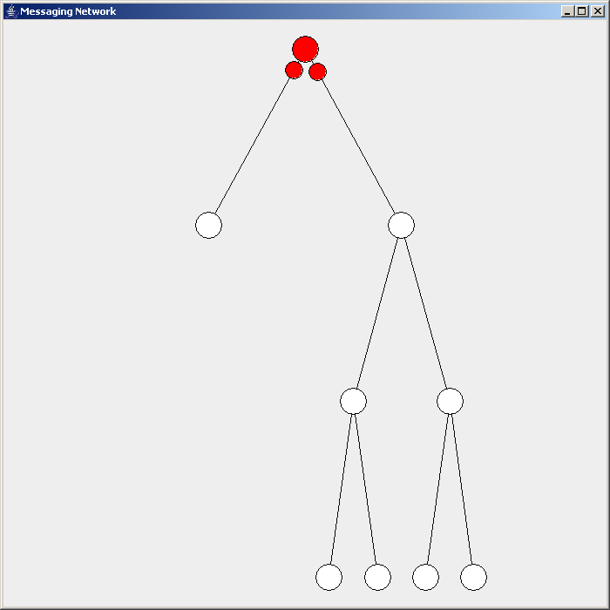

ΕΙΔΗ ΛΟΓΙΣΜΙΚΟΥ ΠΡΟΣΤΑΣΙΑΣ Λ.Σ.
από κακόβουλο λογισμικό
Δημιουργεί προβλήματα και καθυστερήσεις στο δίκτυο πλημμυρίζοντας με περιττές μετακινήσεις πακέτων δεδομένων
Network Flooding
Ανάλογα με το είδος μπορεί να αποτρέπει την πρόσβαση σε υπηρεσίες, ανακατευθύνει σε ψεύτικους κεντρικούς υπολογιστές, επιβαρύνει με μεγάλο όγκο ψεύτικων αιτημάτων

Slide 6
ΕΙΔΗ ΛΟΓΙΣΜΙΚΟΥ ΠΡΟΣΤΑΣΙΑΣ Λ.Σ.
από κακόβουλο λογισμικό
Διανέμεται χωρίς επέμβαση ή γνώση του χρήστη
Spyware
Όταν εγκατασταθεί, ελέγχει τη δραστηριότητα και κλέβει ονόματα χρήστη και κωδικούς από σελίδες κοινωνικής δικτύωσης, ηλεκτρονικού ταχυδρομείου ή browsers

Slide 7
ΕΙΔΗ ΛΟΓΙΣΜΙΚΟΥ ΠΡΟΣΤΑΣΙΑΣ Λ.Σ.
από κακόβουλο λογισμικό
Συνήθως, επιτίθεται μέσω e-mail
Phishing Apps
Ζητά επαλήθευση κωδικών ή ονόματος χρήστη για να αποτρέψει υποθετική φοβερή συνέπεια
Η προστασία παρέχεται από εξειδικευμένο λογισμικό

Slide 8
ΕΙΔΗ ΛΟΓΙΣΜΙΚΟΥ ΠΡΟΣΤΑΣΙΑΣ Λ.Σ.
από κακόβουλο λογισμικό
Εμφανίζει διαφήμιση στον υπολογιστή
Adware
Εγκαθίσταται χωρίς να το γνωρίζει ο χρήστης
Συλλέγει πληροφορίες από τον υπολογιστή, αλλάζει τη διαμόρφωση του υπολογιστή ή ανοίγει πρόσθετα παράθυρα χωρίς τη συγκατάθεση του χρήστη
Συνήθως διανέμεται με μεταφορτωμένο λογισμικό και εμφανίζεται σε αναδυόμενο παράθυρο που δύσκολα ελέγχεται από το χρήστη

Slide 9
ΕΙΔΗ ΛΟΓΙΣΜΙΚΟΥ ΠΡΟΣΤΑΣΙΑΣ Λ.Σ.
από κακόβουλο λογισμικό
Επιβραδύνουν τη λειτουργία του υπολογιστή
Μειονεκτήματα
Μπορεί να κλειδώσουν ή να παγώσουν τον υπολογιστή
Ενώ μπορεί να προστατεύουν από επικίνδυνα αρχεία, μπορεί να κλειδώσουν ασφαλή αρχεία και προγράμματα
Ορισμένες εφαρμογές δεν μπορούν να τρέξουν λόγω συγκρούσεων με το λογισμικό anti-virus

Slide 10
ΕΙΔΗ ΛΟΓΙΣΜΙΚΟΥ ΠΡΟΣΤΑΣΙΑΣ Λ.Σ.
από κακόβουλο λογισμικό
Δεν προστατεύουν από ΟΛΟΥΣ τους ιούς
Μειονεκτήματα
Κάθε εταιρεία καλύπτει διαφορετικά προβλήματα, άρα δεν υπάρχει ένα μοναδικό λογισμικό προστασίας για κάθε πρόβλημα
Τα δωρεάν προγράμματα ΔΕΝ προσφέρουν ΟΛΕΣ τις καλύψεις που περιέχουν στο αντίστοιχο εμπορικό προϊόν

Slide 11
ΕΙΔΗ ΛΟΓΙΣΜΙΚΟΥ ΠΡΟΣΤΑΣΙΑΣ Λ.Σ.
από κακόβουλο λογισμικό
Τρόποι Προστασίας
http://aesop.iep.edu.gr/node/9941/2443

